Slide 1
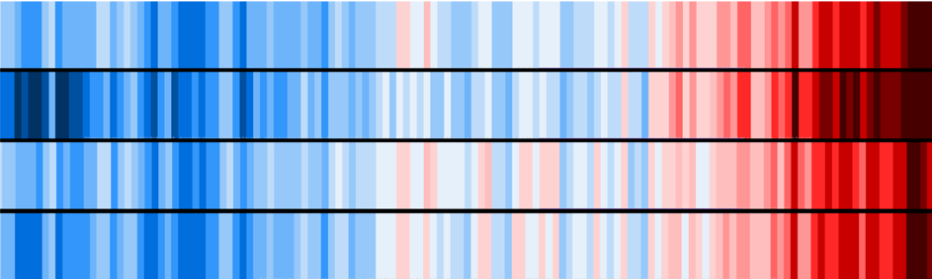
Éditer la genèse post-éditoriale des œuvres

Slide 2
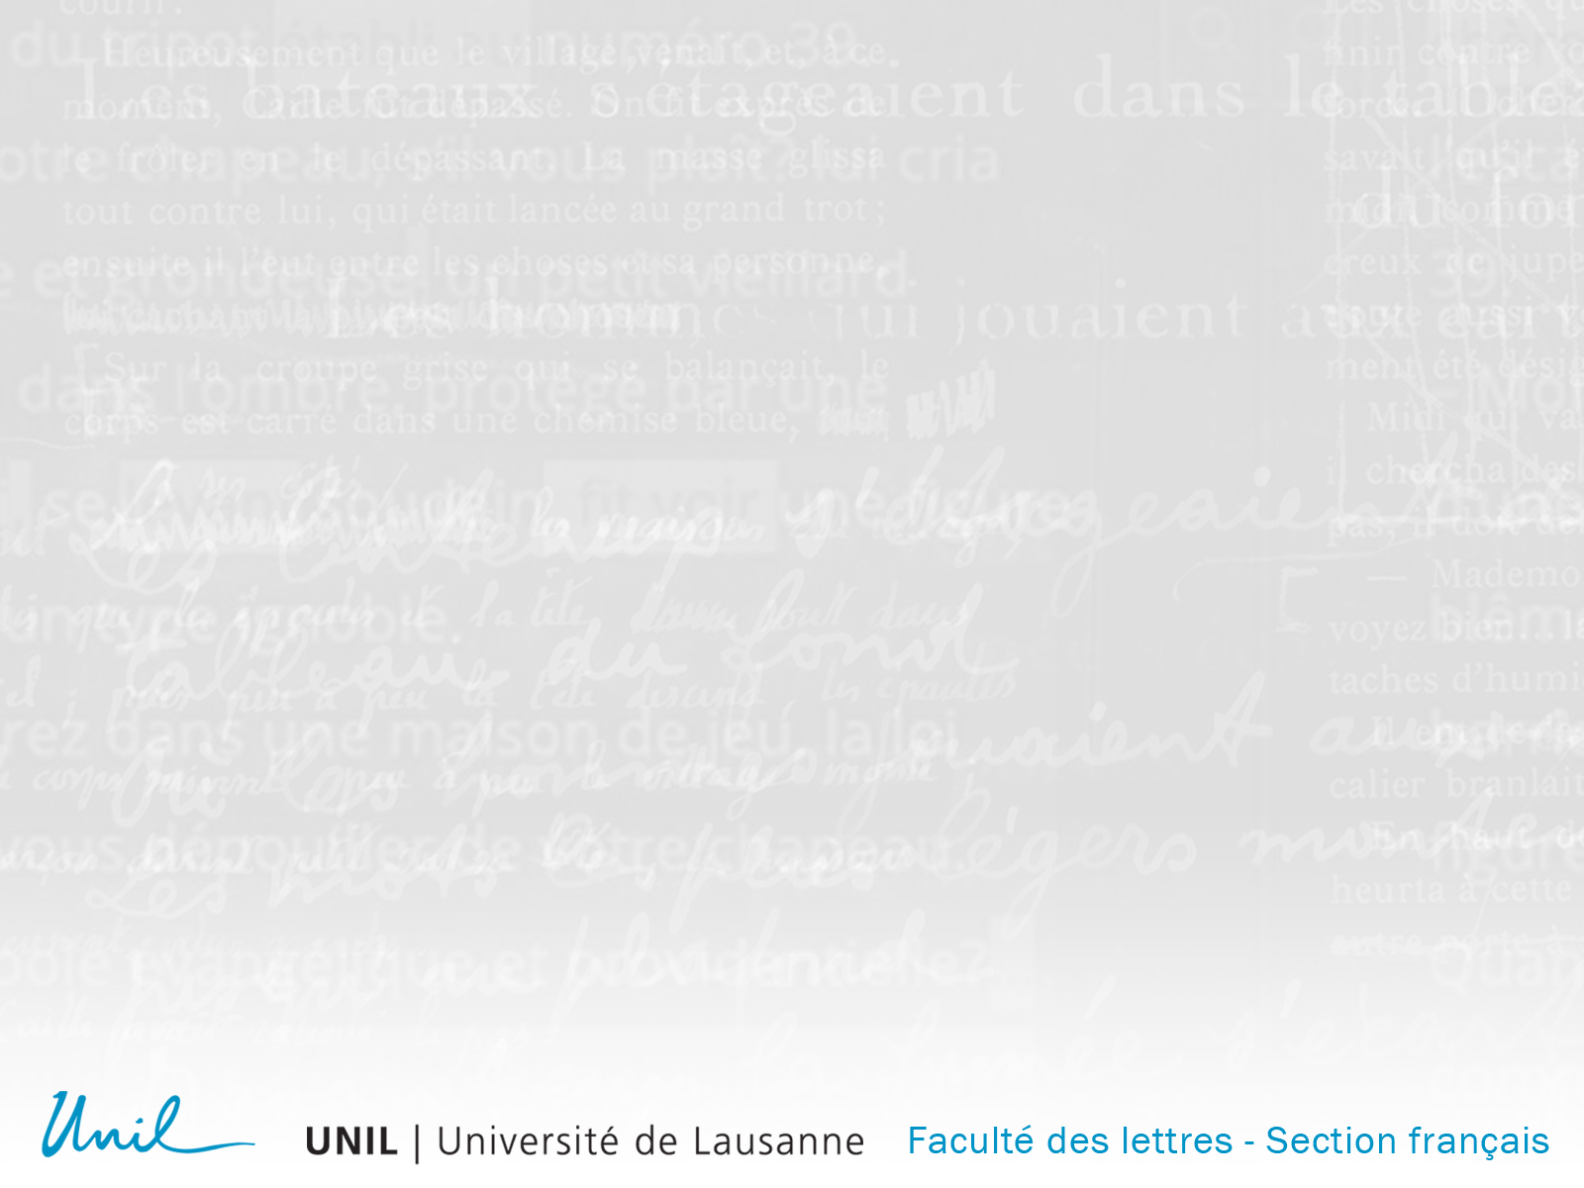
Introduction to automatic collation
Une édition génétique ?!?
Génétique textuelle étude linguistique des processus d’écriture
2 méthodes « indirectes » analyse des traces manuscrites
« directes » analyse de l’écriture enregistrée
(p. ex. keystroke logging)
=> reconstruire les processus scripturaux
(cheminement de l’énonciation dans les formes verbales et graphiques)
Or Variance ne présente ni manuscrit, ni enregistrement…
Notes:
Processus scripturaux : cheminement de l’énonciation d’une forme à une autre jusqu’à la détermination du texte avec lequel le sujet communiquera

Slide 3
Introduction to automatic collation
(Jean-Louis Lebrave, « Manuscrits de travail et linguistique de la production écrite », Modèles linguistiques, 2009, 30, p. 18.)
Partition du champ
des productions écrites
> Travailler un objet nouveau (ms)
> Postuler la singularité de cet objet
> « Pensée textuaire » (fin XVIIIe >) (Cerquiglini)
Avant-texte
Invention
Texte
Communication
Mise à l’écart de la réécriture après édition
Nécessité du développement d’une approche (cf. Genesis, 44, 2017), d’une méthode et de moyens d’édition nouveaux
Genèse post-éditoriale

Slide 4
Introduction to automatic collation
Construction du corpus pour l’analyse et l’édition génétique
Identification de l’ensemble des versions d’une même œuvre
2) Reproduction photographique (.jpeg, .pdf)
3) OCR des images (.txt, UTF-8)
4) Uniformisation typographique et philologique
(=> protocole d’édition Variance)
Organisation des versions par paires d’états successifs A, B (où A est la base de la réécriture et B son produit)
Collation automatique (MEDITE, Machine pour l’Edition DIachronique des TExtes, J.-G. Ganascia)
A
B
opérations scripturales

Slide 5
Introduction to automatic collation
Variance une plateforme collaborative
=> contactez-nous !
variance@unil.ch
Merci pour votre attention !

